Slide 1


PROJECT CREATION
ระบบการตรวจนับกระป๋องบรรจุกล่อง/พาเลท
ญาติมา ชูเรือง

Slide 2

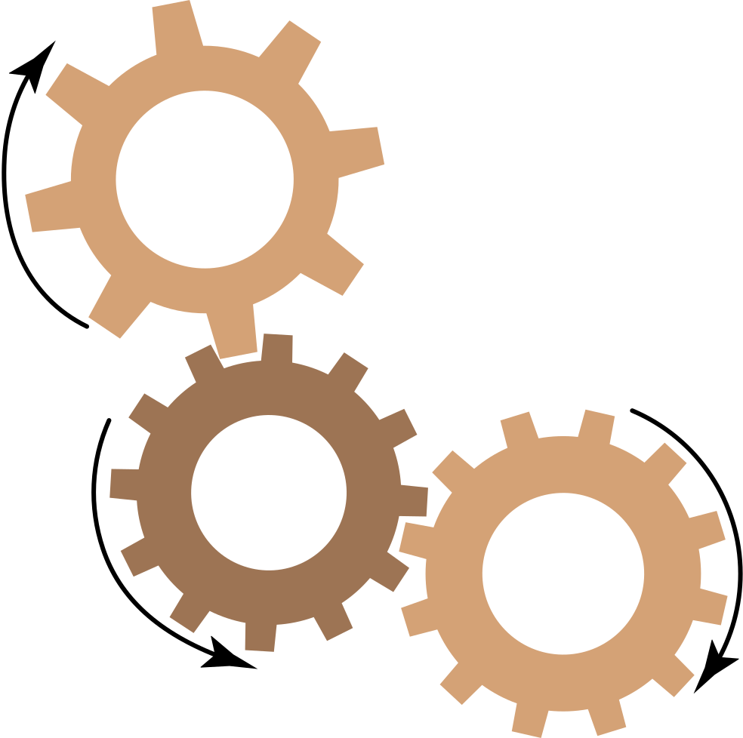



STEP ONE
กดปุ่ม Start ให้เครื่องจักรเริ่มทำงาน
STEP TWO
ระบุ ขนาด น้ำหนัก และจำนวนบรรจุต่อกล่อง
STEP THREE
กดปุ่ม Start สายพานขับเคลื่อนด้วยมอเตอร์ทำงาน
STEP FOUR
ใช้เซ็นเซอร์ proximity sensor ตรวจจับกระป๋องเคลื่อนที่บนสายพาน
STEP FIVE
เมื่อ proximity sensor ตรวจจับพบกระป๋อง ให้มีชั่งน้ำหนัก และวัดขนาดของกระป๋อง
PROCESS
STEP SIX
ถ้าน้ำหนัก และ ขนาด ไม่ตรงกับค่าที่ระบุไว้ข้างต้น ให้มีการดีดกระป๋อง และนับจำนวนกระป๋องนั้น
STEP SEVEN
ถ้าน้ำหนัก และ ขนาด ตรงกับค่าที่ระบุไว้ข้างต้น ให้นับจำนวนกระป๋อง
STEP EIGHT
นับจำนวนกระป๋องที่ผ่านการตรวจสอบแล้ว ให้ครบตามที่กำหนดไว้ในข้างต้น ให้นับเป็น 1 กล่อง
STEP NINE
สายพานหยุดทำงาน 10 วินาที
STEP TEN
สามารถรีเซ็ตค่าจำนวนที่นับไว้ต่างๆได้ และสั่งหยุดการทำงานของเครื่องจักร

Slide 3
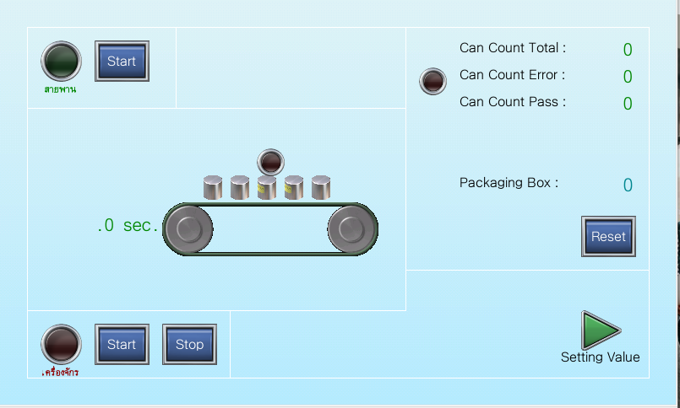
อภิบายองค์ประกอบ
1. สถานะไฟการทำงานของเครื่องจักร
2. ปุ่มการเริ่มการทำงานของเครื่องจักร
3. ปุ่มสั่งหยุดการทำงานของเครื่อง
4. ไฟสถานะการทำงานของสายพาน
5. ปุ่มการเริ่มการทำงานของสายพาน
6. ไฟสถานะการดีดกระป๋องออก
7. ไฟสถานะของ proximity sensor
8. ปุ่ม Reset ค่าตรวจนับ
9. ปุ่มไปยังหน้ากำหนดค่า

Slide 4
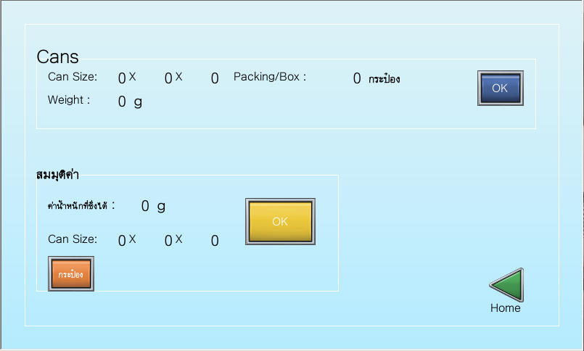
อภิบายองค์ประกอบ
10. ระบุขนาด
11. ระบุจำนวนกระป๋องต่อกล่อง
12. ระบุน้ำหนักต่อกระป๋อง
13. ปุ่มสำหรับการกำหนดค่า
14. สมมุติค่าน้ำหนักของกระป๋อง
15. สมมุติค่าขนาดของกระป๋อง
16. ปุ่มสำหรับการกำหนดค่าสมมุติ
17. ปุ่มแทนค่าของ proximity sensor
18. ปุ่มกลับไปยังหน้าแรก

